Slide 1
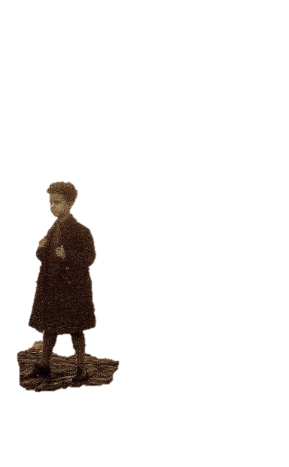
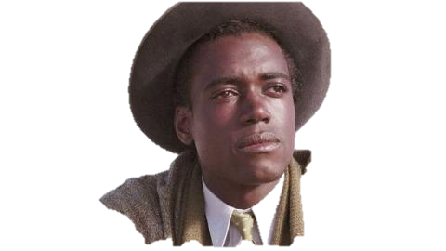
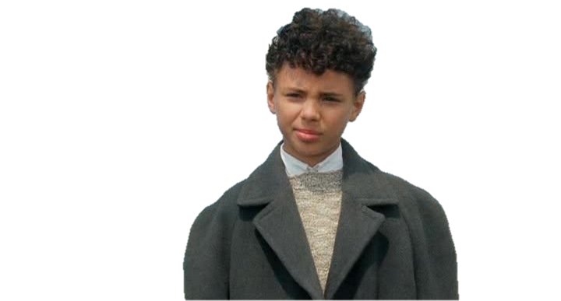
Sonny boy
Boekopdracht 3
Collage/PowerPoint

Slide 2
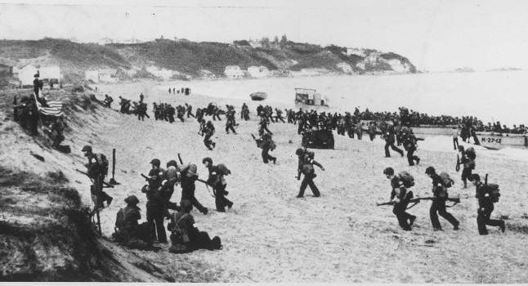
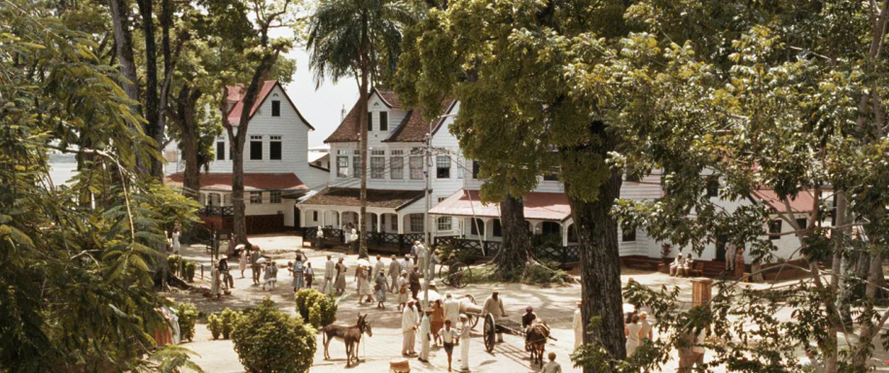
Tweede wereldoorlog
266 Blz.
Uitgeven in 2004
Annejet van der Zijl
Algemeen
roman & geschiedenis
Discriminatie
Suriname
Film

Slide 3
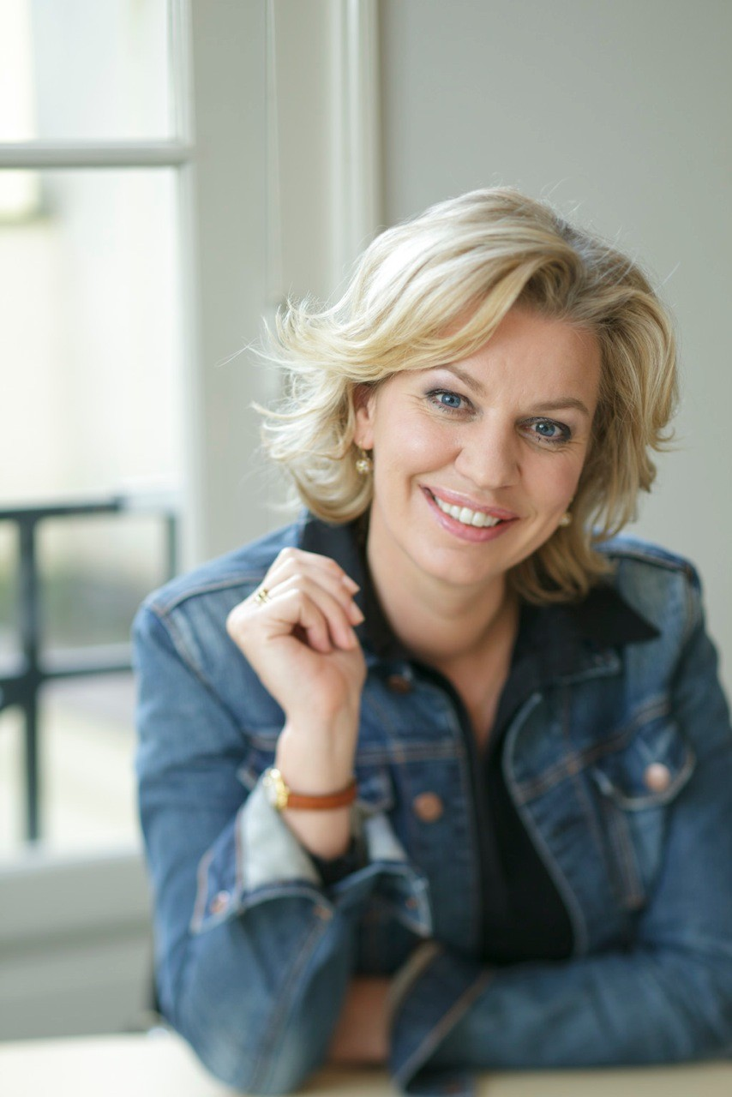
55 jaar
6 april 1962
Geboren in Leeuwarden
Schrijfster en historica
Misdaadverslaggeefster
De Amerikaanse prinses
Bernhard
Anna
Jagtlust
Sonny boy
Boeken
Gouden ganzenveer
M. J. Brusseprijs
Amsterdamprijs voor de kunst
Journalism in London
Annejet van der Zijl
Kunstgeschiedenis in Utrecht
Massacommunicatie in Amsterdam

Slide 4
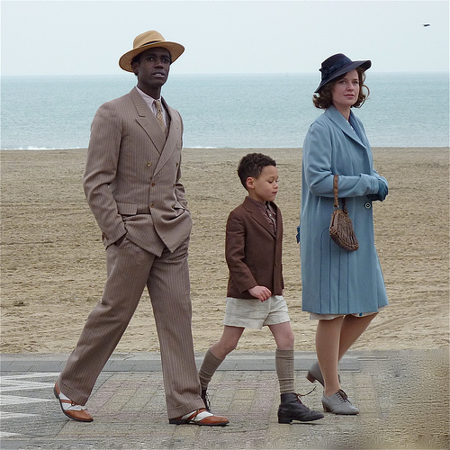
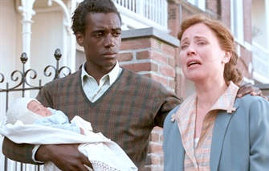
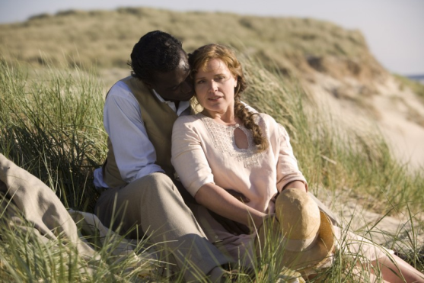
Waldemar Nods
Een donkere jonge met een rijke familie uit Suriname. Hij houd van de zee en zwemmen wat in het eerste stukje van het boek al duidelijk wordt. Hij is naar Nederland gegaan om daar te studeren. Het is een nette man.
Waldy lans
Waldy lans ook wel sonny boy genoemd is de zoon van Rika en Waldemar. Hij werd geboren op 17 november 1929. Hij houd net zoals zijn vader van de zee en zwemmen. Hij gaat eerst met de familie Lans wonen maar voelt daar zich niet prettig en veranderd zijn naam naar Nods. Daar voelt hij zich thuis. Hij wordt een journalist en later begint hij een gezin.
Rika van der lans
Is een Nederlandse vrouw. Die verliefd wordt op Waldemar tijdens zijn tijd in Nederland. Ze krijgen samen een kind en trouwt met hem. Dit accepteer de man niet waarmee ze is gescheiden en daarom haalt hij alle kinderen van haar uit het huwelijk met hem bij haar weg. Ze richt een pension op in de hoop dat de kinderen haar komen opzoeken.
Hoofdpersonen

Slide 5
Samenvatting van het verhaal
Het verhaal gaat zoals je in de vorige dia hebt kunnen zien over Rika van der Lans en Waldemar Nods. Rika is getrouwd met de man Willem Hagenaar en samen hebben ze vier kinderen genaamd Henk, Jan, Wim en Bertha. Willem moet voor zijn werk naar Goeree verhuizen. Rika is daar niet gelukkig en verhuist met de kinderen terug naar Den Haag. Ze hebben het daar niet makkelijk. Ze heeft het Financieel niet makkelijk en ze moet vier kinderen in haar eentje opvoeden. Ondanks het financiële aspect neemt ze toch Waldemar in huis zodat hij een handje kan helpen. Al snel worden ze verliefd en raakt Rika zwanger. Jan en Wim zijn het hier niet mee eens en gaat terug naar hun vader. Willem is ook harstikke boos en wil de scheidingspapieren niet tekenen. Hij haalt advocaten erbij en die zorgen er voor dat Rika haar kinderen maar één keer per jaar mag zien. Hier is ze natuurlijk niet blij mee en ze besluit een pension op te starten in scheveningen in de hoop dat haar kinderen haar komen opzoeken. Ondertussen hebben ze een zoon genaamd Waldy gekregen. Eind jaren dertig trouwen Rika en Waldemar. Tijdens de tweede wereldoorlog vangen ze Joden op in het pension. Dit loopt al snel verkeerd af. Waldemar en Rika werden naar een kamp gestuurd en het liep helaas voor beide niet goed af. Waldy heeft nadat ze werden opgepakt eerst bij familie van Rika gewoond en toen bij Familie van Waldemar. Waldy werd een journalist en startte een eigen gezin op/

Slide 6
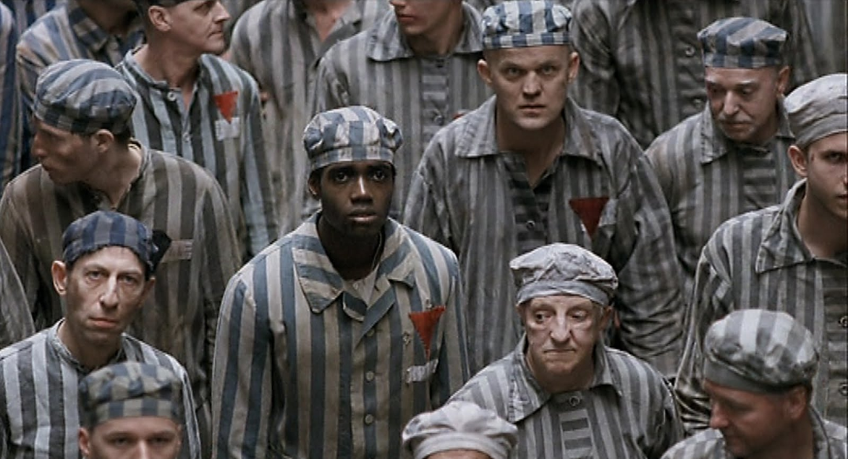
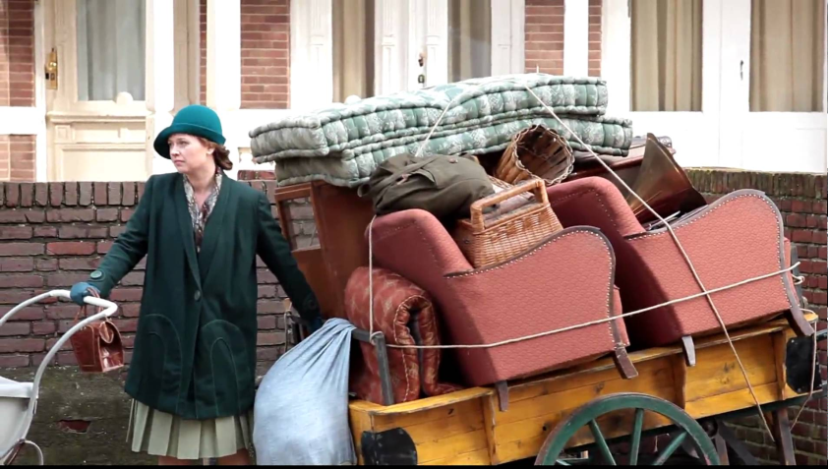
ik heb voor dit boek gekozen omdat ik de tweede wereldoorlog een heel interessant onderwerp vind.
Ik vond het een spannend verhaal omdat er goed beschreven wordt wat er allemaal gebeurt tijdens de tijd dat Rika en Waldemar in de kampen zitten.
Het lezen van het verhaal verliep prima. Ik had geen moeite er mee om snel in het verhaal te komen. We was het in het begin een beetje verwarrend. Maar het was makkelijk te lezen.
Mening
Het verhaal is geschreven vanuit een auctoriaal vertellers perspectief.
Het verhaal is in chronologische volgorde geschreven. De verteltijd is 220 bladzijden. De verteldetijd is 60 jaar.
Liefde speelt een grote rol in dit verhaal.

Slide 7
Nienke Cuperus
4 havo A
Boekopdracht 3
Nederlands

